Slide 1
欢迎报考/调剂北京物资学院
——经济学院硕士研究生

Slide 2
5个二级学科、14个研究方向、54位专任教师，15位教授
看看
我们的团队
一级学科
二级学科
重点培养方向
产业经济理论与政策
流通集聚与产业布局
产业金融
产业经济学
应用
经济学
（北京市重点建设学科）
博弈论与计量经济
空间计量与计算经济
金融计量
数量经济学
国际贸易理论与政策
国际物流经济研究
国际商务
国际贸易
金融工程与风险管理
科技金融研究(含供应链金融)
货币银行（含国际金融）
金融学
证券与公司金融
期货与风险管理
证券与期货
高学历、年轻化
的教师队伍
国务院政府特殊津贴专家1人，北京市教学名师1人，北京市育人标兵1人，北京市教书育人先进个人1人，北京市优秀中青年骨干教师8人；
15位教授，19位副教授，20位讲师；35位博士。

Slide 3
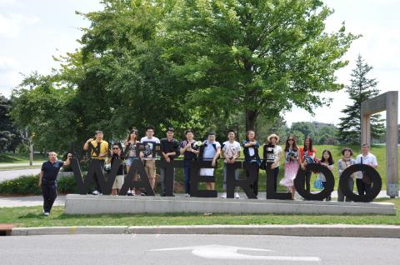
学术训练、实践历练、视野拓展
听听
训练的内容
国际视野拓展：有机会参加中加联合期货拔尖人才国际课程班、美国名校硕士直通车等访学进修项目（我们有补贴）
科研能力提升：
——专业知识学习
——学术论文演练
——科研项目训练
实战经验积累：
——实习基地训练
——社会合作课题训练
有机会参与教授主持的国家社科基金、国家自然科学基金、教育部人文社科基金等基金项目
有机会参与流通经济研究所、城市农产品流通研究所、金融与空间统计研究所、消费经济研究所、期货研究所相关工作
有机会参与国家商务部、发展改革委、北京市、天津市、辽宁省、河南省、山西省、山东省等地方科研课题
有机会提前进入实习基地实战训练

Slide 4
奖助制度
来吧
还等什么？
经济学院专享
研究生科研支持计划项目：优秀研究生，每人1万元。
凭实力说话
国家奖学金：每年约15个名额，每生2万元。
努力可争取
国家助学金：硕士研究生每生每年7000元，分10个月发放，每月发放700元。
学业奖学金：在读研究生，奖励比例为70%，每年不低于4000元。
多老必多得
优秀奖励：优秀研究生干部、优秀毕业研究生、研究生优秀学位论文奖、社会实践工作优秀个人等奖励，奖励金额在500-2000元。
科研补助：学术论文版面费经核准给予报销，并按论文级别发放科研补助。
工作三助：研究生助教、助研、助管制度，可获生活补助300—800元/月。
一定能提供
新生奖学金：一等奖学金，奖励金额为10000元； 二等奖学金，奖励金额为6000元。覆盖面100%。

Slide 5
研究生部：010-89534461 89534287党老师
经济学院：010-89534909 刘老师
咨询电话：

